Slide 1
Gidravlik transformatorlar
Reja
1, Gidrotransformatorlar klassifikasiyasi va ishlash prinsipi.
2, Gidrotransformatorda energiyaning yo’qotilishi.
3, Gidrotransformatorning tashqi xarakteristikasi.

Slide 2
Burovchi momentni va yetaklanuvchi valning aylasishlari sonini yetaklovchi val aylanishlari soniga nisbatan o’zgartirish yo’li bilan quvvatni yetaklovchi valdan yetaklanuvchi valga uzatuvchi energetik mashina burovchi moment gidrotransformatori deb ataladi. Yetaklovchi va yetaklanuvchi vallari bir tomonga aylanuvchi gidrotransformatorlar to’g’ri yo’lli, qarama-qarshi tomonga aylanuvchilari esa teskari yo’li gidrotransformatorlar deyiladi.
Gidrotransformatorning korpusi reaktor kuraklarida hosil bo’ladigan va korpus bilan bog’lik bo’lgan reaktiv momentni qabul qiluvchi tashqi tayanchga ega. Bunday transformatorlar bir bosqichli nasos, bir, ikki va uch bosqichli turbina bilan xamda bir yoki bir nechta reaktor, uch, to’rt va ko’p bosqichli turbina bilan birga ishlaydigan qilib qurilishi mumkin.

Slide 3
Bularning eng soddasi uch g’ildirakli gidrotransformatordir (3.14-rasm). Bu gidrotransformatorda dvigatel yordamida harakatga keltiriladigan va anchagina kichik burchak tezlik bilan aylanadigan nasos g’ildiragi ish suyukligini turbina 2 ga yo’naltiradi. Energiyasini turbinaga bergan suyuqlik qo’zg’almas kurakli reaktor 3 orqali nasosga qaytadi. Reaktorning qo’zg’almas kuraklari nasos va turbina orasidagi suyuqlikning harakat miqdori momentini o’zgartiradi. Natijada turbinaning aylanish momenti va burchak tezligi mos ravishda o’zgaradi.

Slide 4
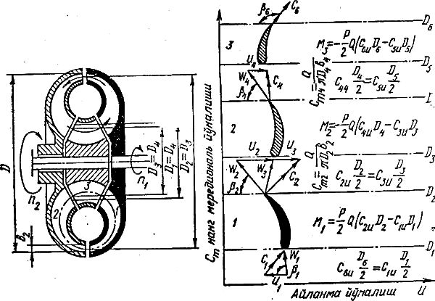
3.14- rasm. Gidrotransformator.

Slide 5
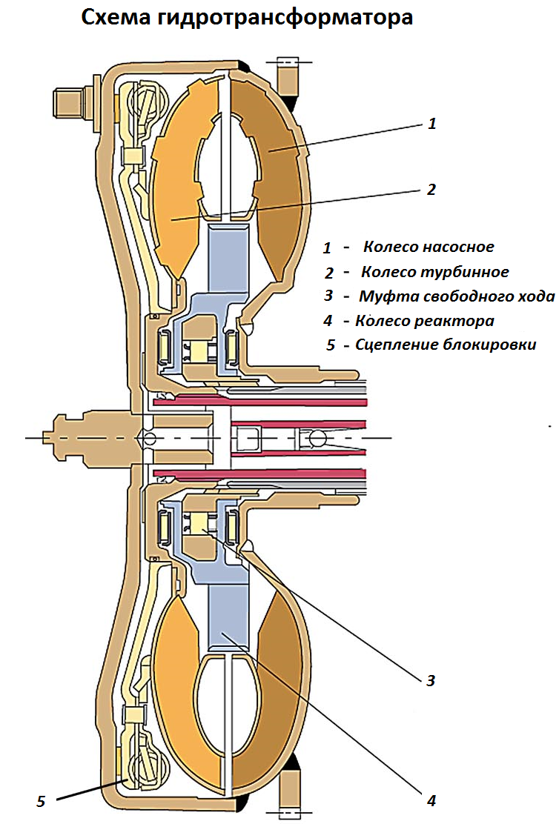
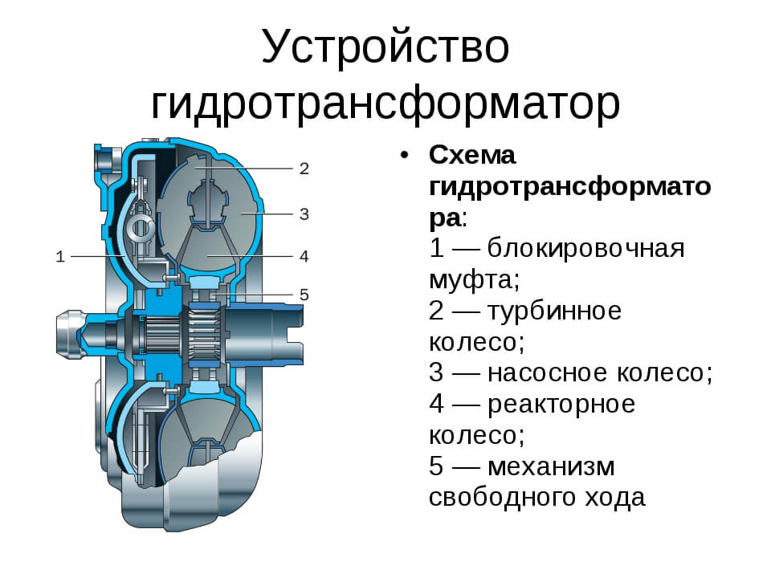

Slide 6
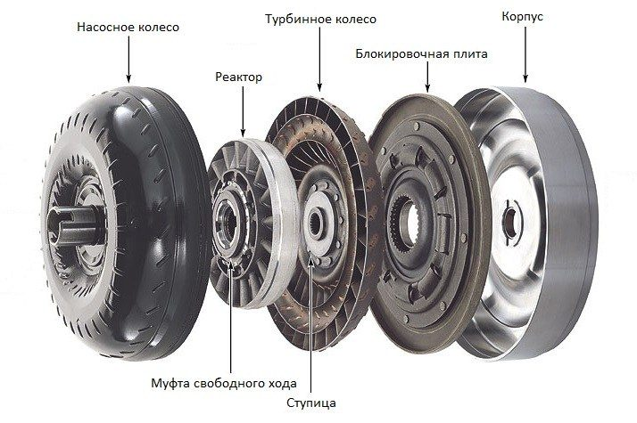
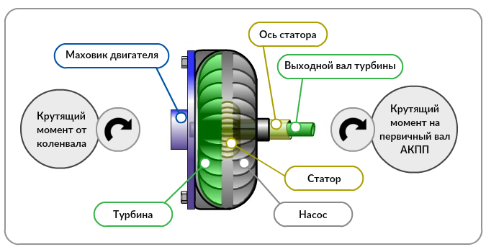

Slide 7
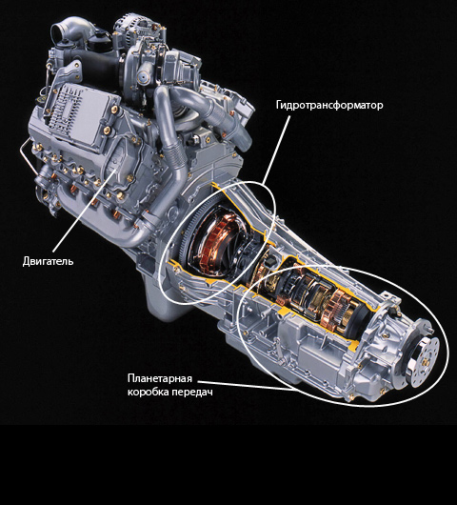

Slide 8
Gidrotransformator ish bo’shlig’ida reaktorning mavjudligi tufayli turbinaning burchak tezligi uning valiga yuklangan moment kattaligiga bog’liq, ravishda o’zgaradi. Shunday qilib, gidtransformatorda nasos hosil qilgan, suyuqlik,oqimi turbina va reaktor kuraklaridan ketma-ket o’ta borib, turbinani o’zgaruvchan burodchi moment yordamida nasos bilan bir tomonga aylantiradi.
Gidrotransformatorning ishini nasos g‘ildiragining aylanishlari o‘zgarmas bo‘lganda uyurma aylanasidagi suyuqlik sarfi o‘zgarmas deb faraz qilib ko'rib chiqamiz. Haqiqatda esa, sarf uzatish nisbatining kichrayishi bilan oz bo’lsa ham o‘sib boradi. Biroq, sarfning bu o‘zgarishi gidrotransformator ishiga uncha ta’sir ko‘rsatmaydi.

Slide 9
Sarf o'zgarmas bo‘lganda reaktor kuraklari qo‘zg‘almas bo‘lgani sababli nasos g‘ildiragiga kelayotgan oqimning kattaligi va yo‘nalishi o‘zgarmaydi. Shuning uchun turbina g‘ildiragi ish^tartibining o‘zgarishi bilan nasos g‘ildiragiga kirishdagi tezlik uchburchagi o‘zgarmay qoladi. Bu sharoitda Q = const va n_{n}= const nasos g‘ildiragidan chiqishdagi tezlik uchburchagi ham o‘zgarmay qoladi. Shuning uchun turbina g‘ildiragining hamma tarkiblarida nasos g'ildiragidagi moment o'zgarmasdir.
Nasos g’ildiragidagi moment M_{n} turbina g’ildiragidagi M_{m}va yo‘naltiruvchi apparat g ‘ildiragidagi M_{YA} dagi momentlaming ayirmasiga teng. Turbina g’ildiragidagi moment esa nasos g’ildiragi va yo‘naltiruvchi apparat momentlarining yig‘indisiga
M_{n}= M_{m} -M_{YA}
M_{m} = M_{n} +M_{YA}

Slide 10



Ushbu tenglama gidrotransformator g‘ildiraklari aylanishining gidravlik momentlar muvozanatini ifodalaydi. Nasos g‘ildiragidagi moment gidromuftadagi kabi quyidagiga teng bo‘ladi:
turbina g‘ildiragidagi suyuqlik zarrachalarining harakat tezligi ko‘rsatilgan. Turbina g‘ildiragidagi moment quyidagiga teng bo’ladi:
Shuningdek, yo'naltiruvchi apparat momenti quyidagiga teng:

Slide 11
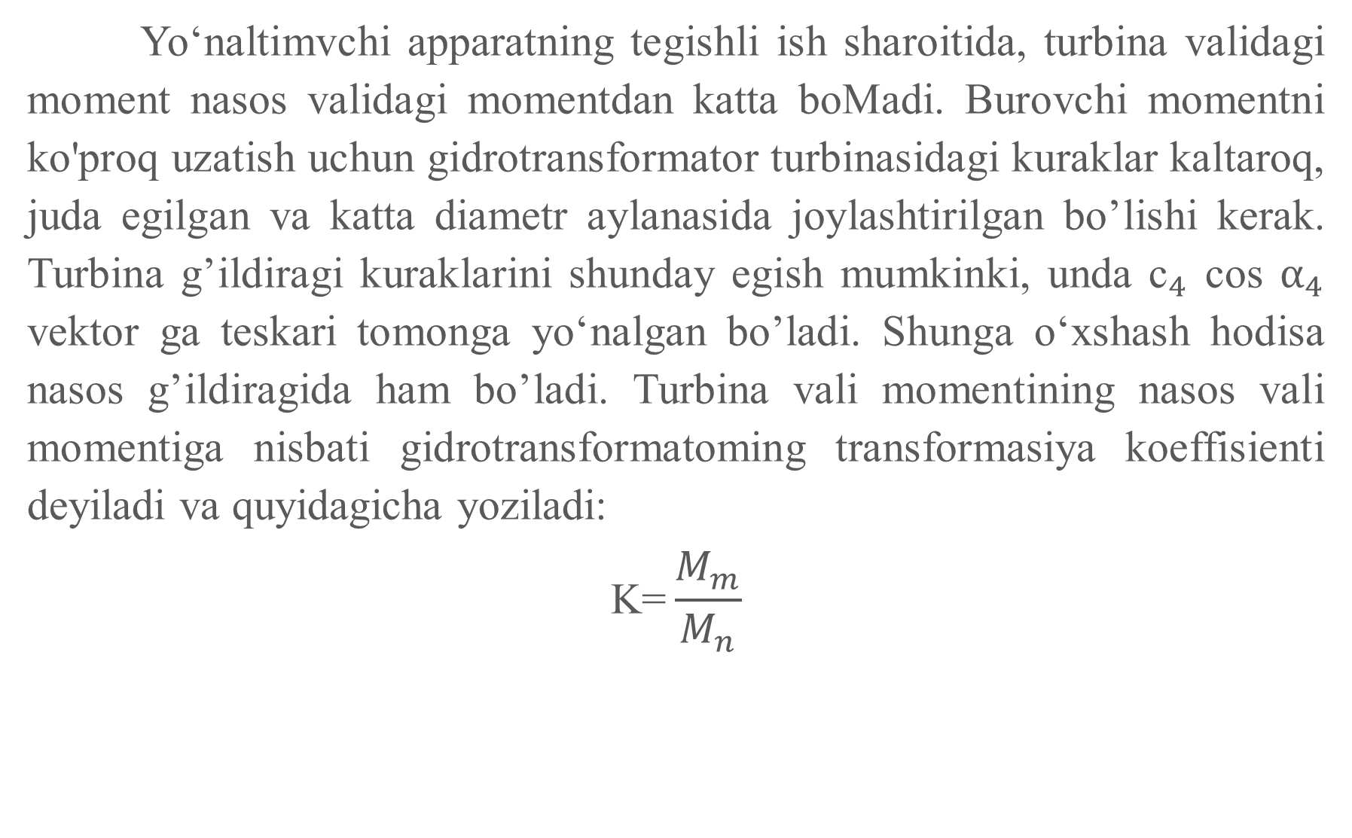
Yo‘naltimvchi apparatning tegishli ish sharoitida, turbina validagi moment nasos validagi momentdan katta boMadi. Burovchi momentni ko'proq uzatish uchun gidrotransformator turbinasidagi kuraklar kaltaroq, juda egilgan va katta diametr aylanasida joylashtirilgan bo’lishi kerak. Turbina g’ildiragi kuraklarini shunday egish mumkinki, unda ${\text{c}}_{4}$ cos ${\text{α}}_{4}$ vektor ga teskari tomonga yo‘nalgan bo’ladi. Shunga o‘xshash hodisa nasos g’ildiragida ham bo’ladi. Turbina vali momentining nasos vali momentiga nisbati gidrotransformatoming transformasiya koeffisienti deyiladi va quyidagicha yoziladi:
$$\text{K}\text{=}\frac{M_{m}}{M_{n}}$$

Slide 12

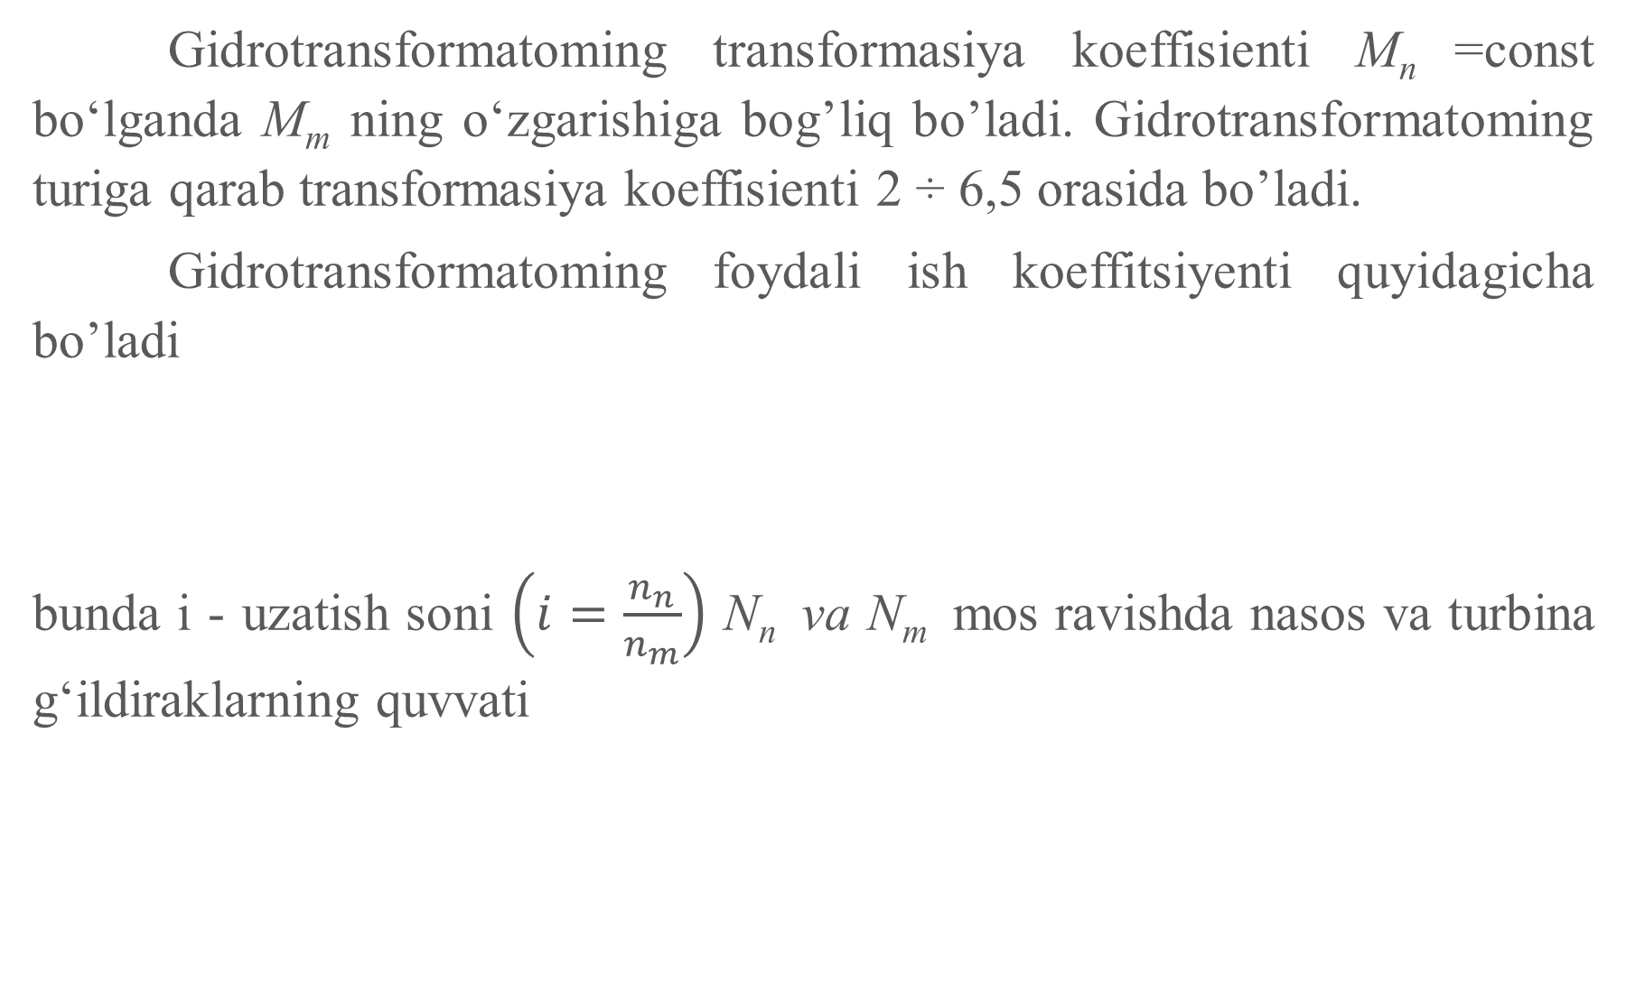
Gidrotransformatoming transformasiya koeffisienti M_{n} =const bo‘lganda M_{m} ning o‘zgarishiga bog’liq bo’ladi. Gidrotransformatoming turiga qarab transformasiya koeffisienti 2 ÷ 6,5 orasida bo’ladi.
Gidrotransformatoming foydali ish koeffitsiyenti quyidagicha bo’ladi
bunda i - uzatish soni $\left(i=\frac{n_{n}}{n_{m}}\right)$ N_{n} va N_{m} mos ravishda nasos va turbina g‘ildiraklarning quvvati

Slide 13
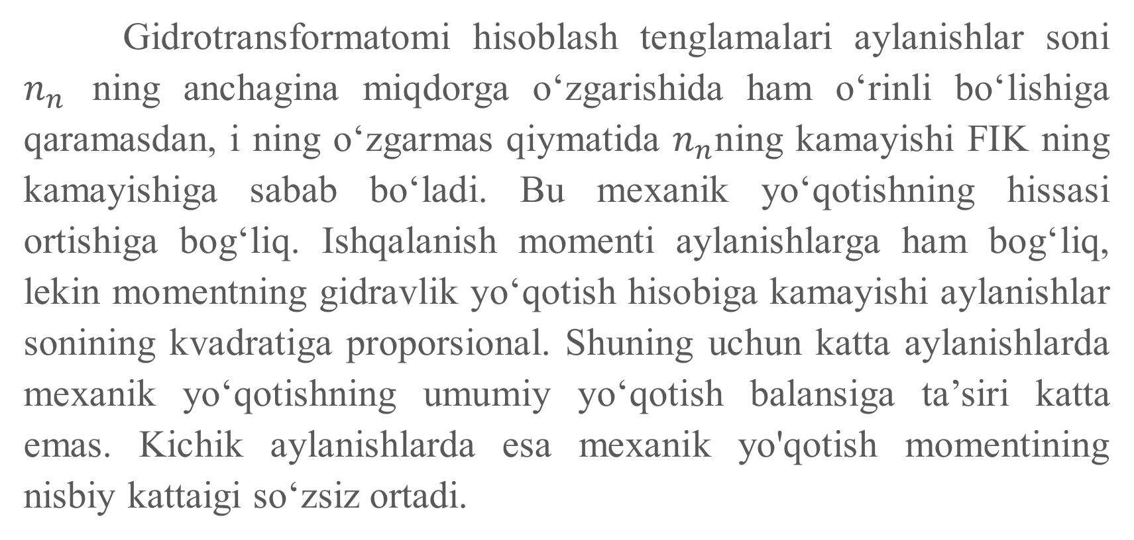
Gidrotransformatorda energiyaning yo‘qotilishi
Gidrotransformatomi hisoblash tenglamalari aylanishlar soni $n_{n}$ ning anchagina miqdorga o‘zgarishida ham o‘rinli bo‘lishiga qaramasdan, i ning o‘zgarmas qiymatida $n_{n}$ning kamayishi FIK ning kamayishiga sabab bo‘ladi. Bu mexanik yo‘qotishning hissasi ortishiga bog‘liq. Ishqalanish momenti aylanishlarga ham bog‘liq, lekin momentning gidravlik yo‘qotish hisobiga kamayishi aylanishlar sonining kvadratiga proporsional. Shuning uchun katta aylanishlarda mexanik yo‘qotishning umumiy yo‘qotish balansiga ta’siri katta emas. Kichik aylanishlarda esa mexanik yo'qotish momentining nisbiy kattaigi so‘zsiz ortadi.

Slide 14
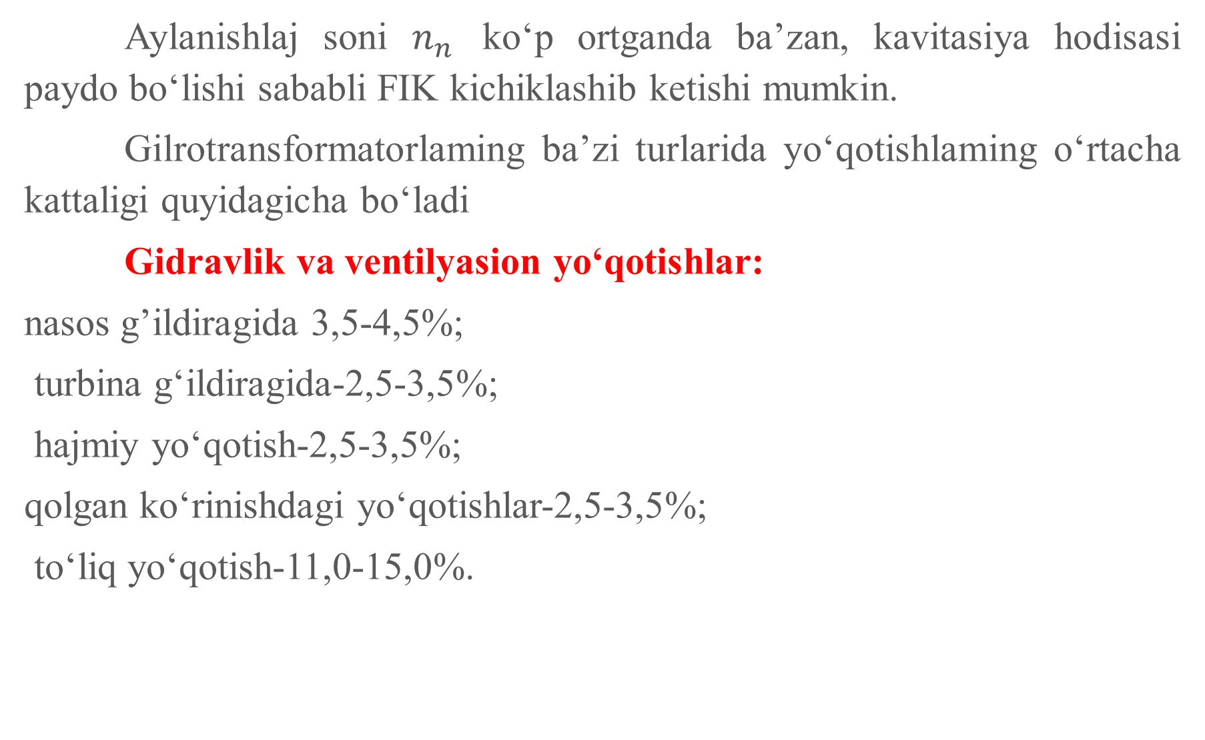
Aylanishlaj soni $n_{n}$ ko‘p ortganda ba’zan, kavitasiya hodisasi paydo bo‘lishi sababli FIK kichiklashib ketishi mumkin.
Gilrotransformatorlaming ba’zi turlarida yo‘qotishlaming o‘rtacha kattaligi quyidagicha bo‘ladi
Gidravlik va ventilyasion yo‘qotishlar:
nasos g’ildiragida 3,5-4,5%;
turbina g‘ildiragida-2,5-3,5%;
hajmiy yo‘qotish-2,5-3,5%;
qolgan ko‘rinishdagi yo‘qotishlar-2,5-3,5%;
to‘liq yo‘qotish-11,0-15,0%.

Slide 15
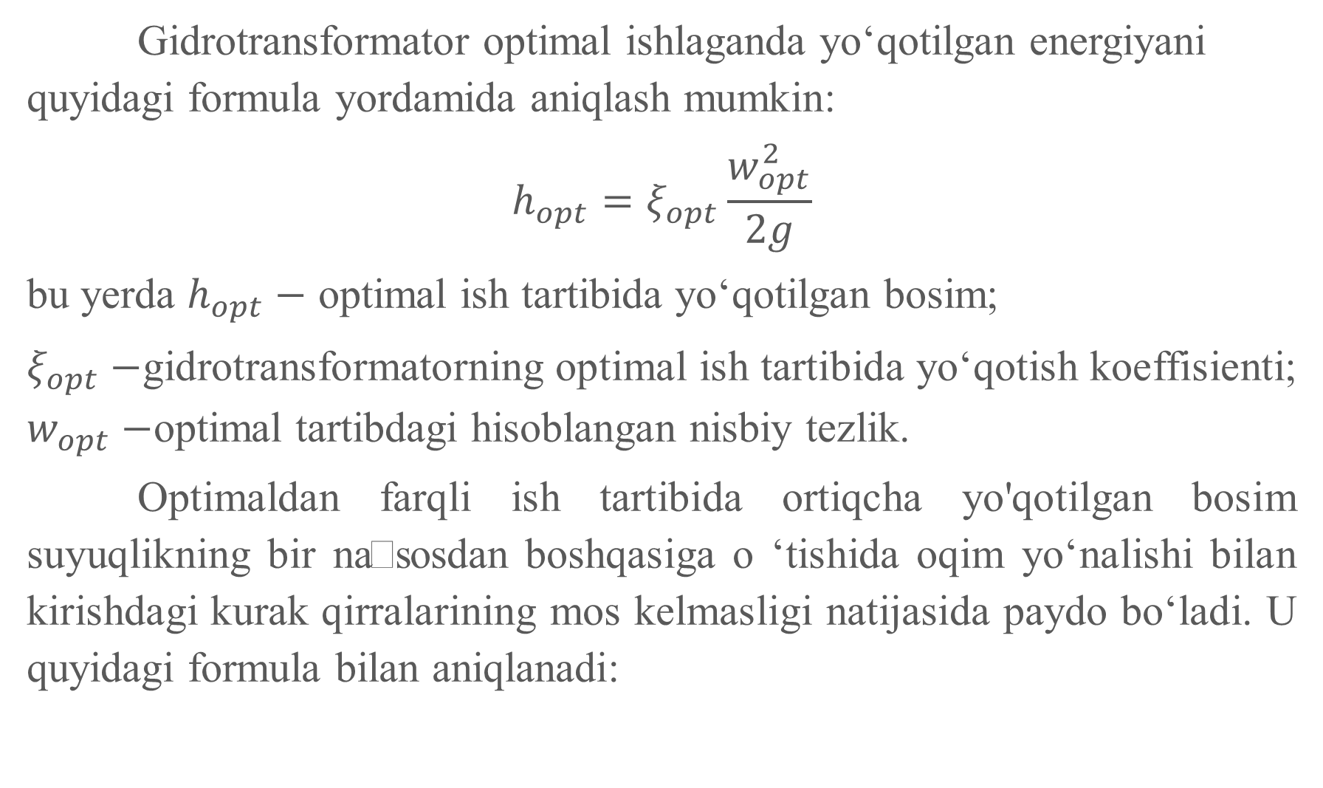
Gidrotransformator optimal ishlaganda yo‘qotilgan energiyani quyidagi formula yordamida aniqlash mumkin:
$$h_{opt}=ξ_{opt}\frac{w_{opt}^{2}}{2g}$$
bu yerda $h_{opt}−$ optimal ish tartibida yo‘qotilgan bosim;
$ξ_{opt}−$gidrotransformatorning optimal ish tartibida yo‘qotish koeffisienti; $w_{opt}−$optimal tartibdagi hisoblangan nisbiy tezlik.
Optimaldan farqli ish tartibida ortiqcha yo'qotilgan bosim suyuqlikning bir nasosdan boshqasiga o ‘tishida oqim yo‘nalishi bilan kirishdagi kurak qirralarining mos kelmasligi natijasida paydo bo‘ladi. U quyidagi formula bilan aniqlanadi:

Slide 16
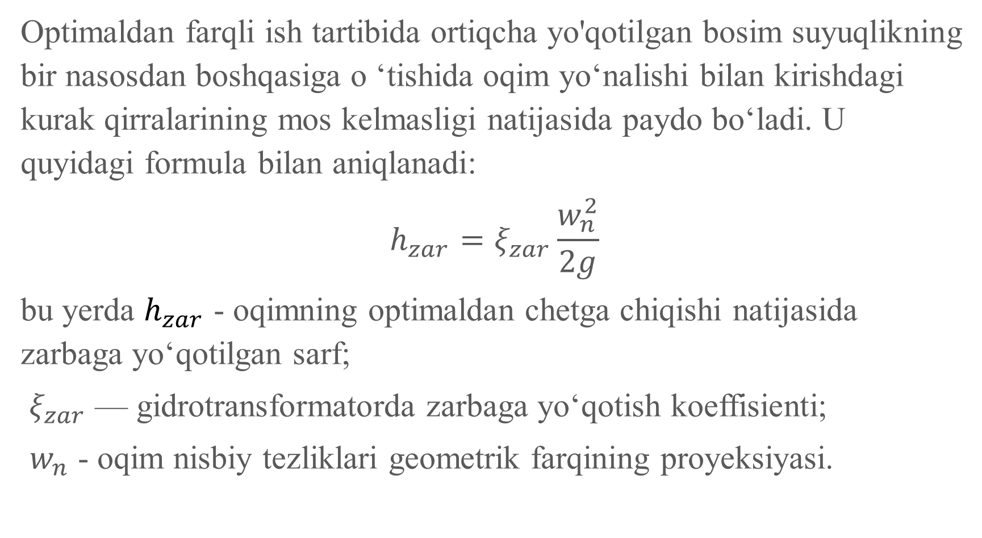
Optimaldan farqli ish tartibida ortiqcha yo'qotilgan bosim suyuqlikning bir nasosdan boshqasiga o ‘tishida oqim yo‘nalishi bilan kirishdagi kurak qirralarining mos kelmasligi natijasida paydo bo‘ladi. U quyidagi formula bilan aniqlanadi:
$$h_{zar}=ξ_{zar}\frac{w_{n}^{2}}{2g}$$
bu yerda $h_{zar}$ - oqimning optimaldan chetga chiqishi natijasida zarbaga yo‘qotilgan sarf;
$ξ_{zar}$ — gidrotransformatorda zarbaga yo‘qotish koeffisienti;
$w_{n}$ - oqim nisbiy tezliklari geometrik farqining proyeksiyasi.

Slide 17
E’TIBORINGIZ
UCHUN
RAHMAT

